Slide 1
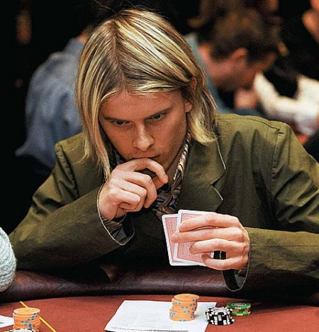
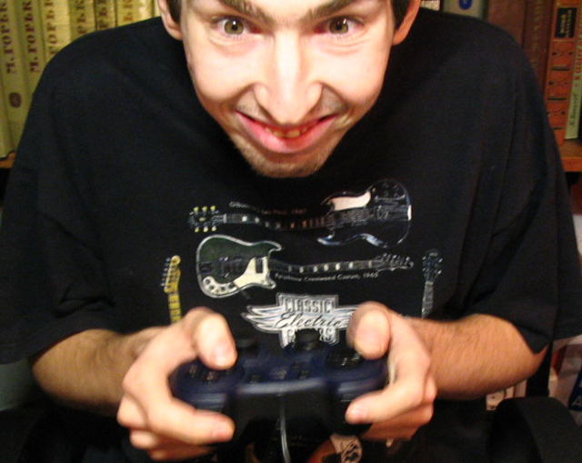
Профилактика игромании

Slide 2
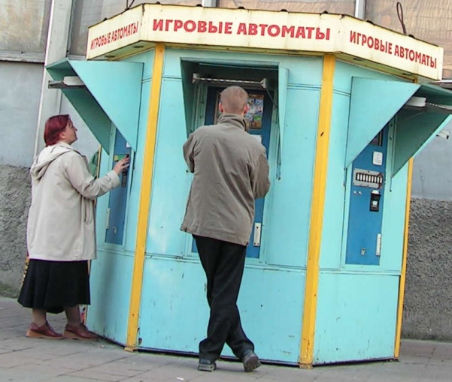
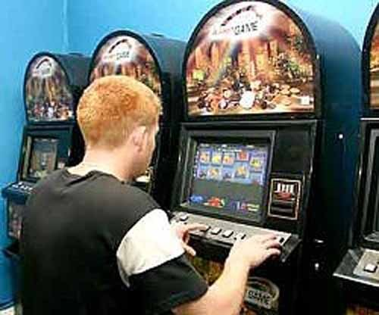
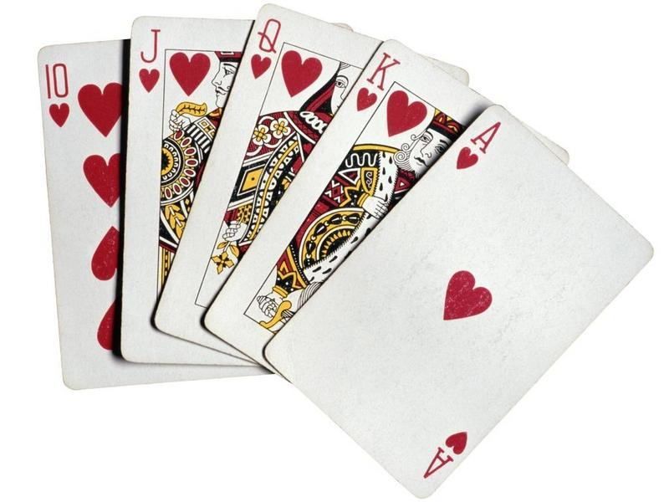
«Игромания» - английское название гемблинг или латинское - лудомания (ludo - играю).
Психологическая зависимость от азартных игр в казино, игровых клубах, на тотализаторах и т.д.

Slide 3
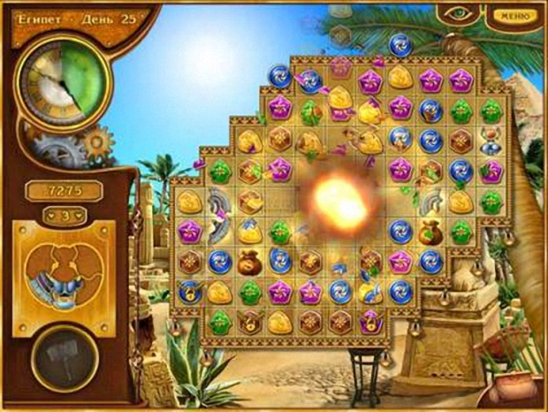
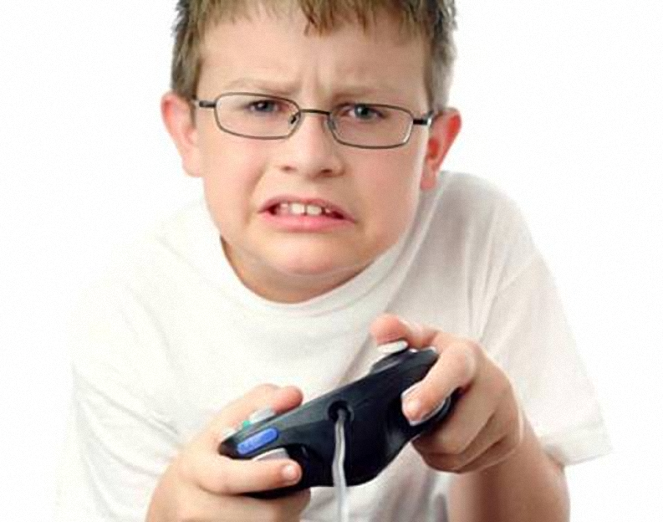
Компьютерный мир и игра
Изображения

Slide 4
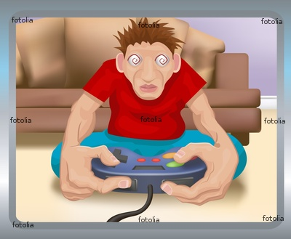
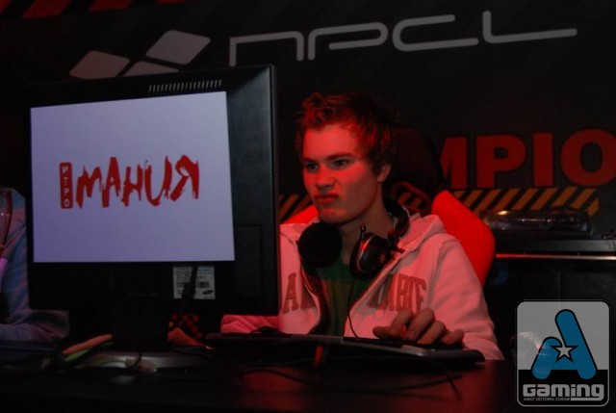
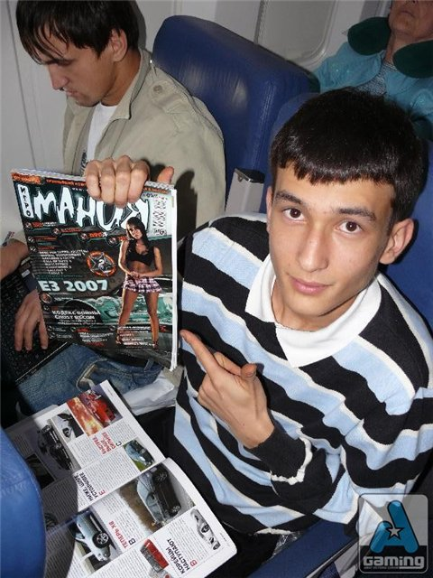
профилактика игромании - направление профилактической деятельности социального педагога;
цель данной деятельности - популяризация сведений по вопросам новых зависимостей, повышение уровня культуры семейного воспитания.

Slide 5
«Симптомы патологического игромана»
Поглощенность, озабоченность игрой.
Играя, испытывает возбуждение.
Испытывает затруднения при попытках контролировать или прервать игру.
Чувствует тревогу или раздражение при необходимости остановить игру.
Играет, чтобы убежать от своих проблем (уйти от чувства вины, тревоги, депрессии).
Обманывает членов семьи с целью скрыть истинную степень своей вовлеченности в игру.
Совершает такие незаконные действия,
как обман, кража для финансирования
игры.
Вызывает игрой риск потерять друзей
или получения образования.

Slide 6
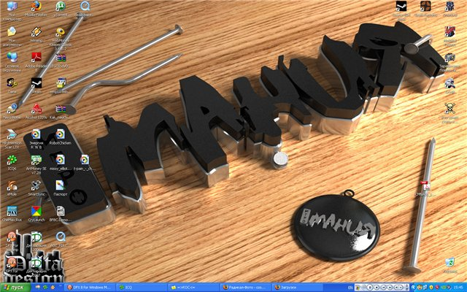
Что такое социальные болезни?
Социальные болезни приводят человека к ухудшению его поведения настолько, что он становится опасным для общества

Slide 7
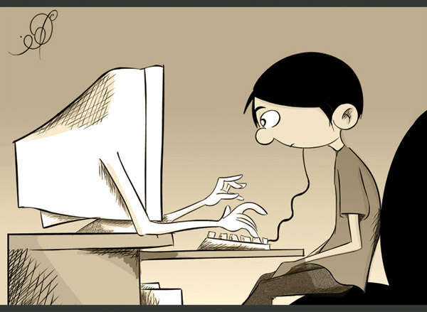
Что такое игромания с медицинской точки зрения?
официально признано возникновение психологической зависимости человека oт компьютерных игр - игромания, которая отрицательно сказывается как на физическом, так и на психическом здоровье.

Slide 8
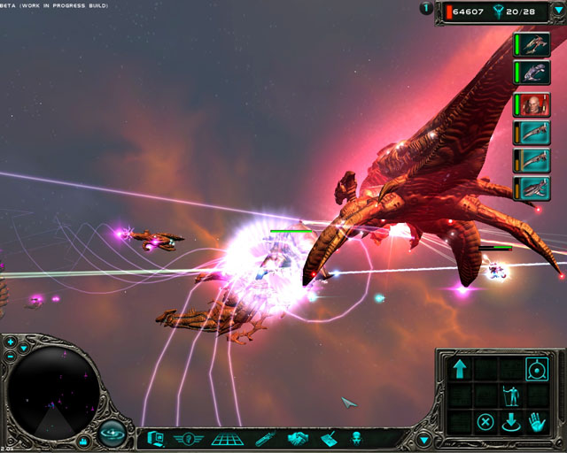
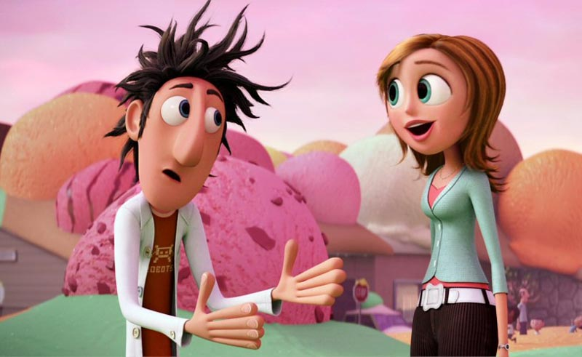
Что такое игромания с психологической точки зрения?
виртуальные взаимоотношения
с выдуманным персонажем.
Превращение игры в любимое занятие сказывается на реальной жизни, на отношениях человека с окружающим его миром и людьми

Slide 9
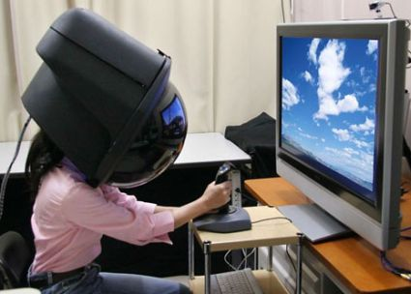
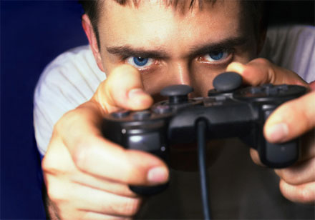
Как правильно относиться к игре и игромании?
Чувство азарта свойственно многим людям.
Другое дело, на что оно направлено.

Slide 10
Мнения родителей о ПК
факт отрицательного влияния компьютерных игр на их ребенка им давно известен
невозможности изменить ситуацию
лучше, если дети проводят свое время
у компьютера ,
чем находятся в окружении
непонятной компании

Slide 11
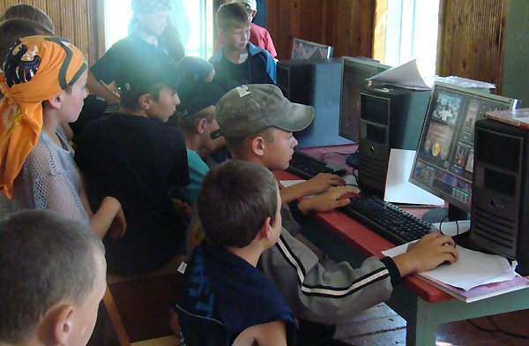

Slide 12
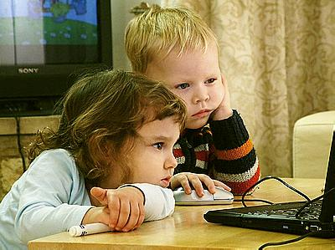
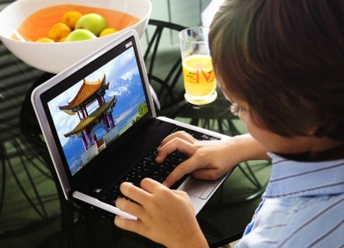
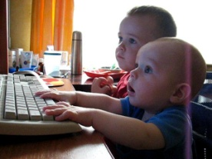
Рекомендации для родителей
с самого начала расставьте нужные акценты
необходимо строгое соблюдение техники компьютерной безопасности
не ставьте компьютер в детской
определите время игры
контролируйте содержание компьютерных игр
приучите ребенка что-нибудь делать своими руками
займитесь выявлением психологических причин пристрастия вашего ребенка к игре на ПК

Slide 13
Совместно с психологом
повышение психологической самооценки ребенка,
обучение приемам усиления самоконтроля над эмоциями,
обучение навыкам общения,
повышение уровня социальной и психологической адаптации

